Slide 1
Fényszennyezés

Slide 2
Kis történelem
1500-as évektől kezdett kitolódni a lefekvés ideje,
Már meg tudták fizetni a gyertyát, olajat.
Nem kellett olyat dolgozniuk, ami a korai kelést rájuk kényszerítette volna.
Az első közvilágítás 1558-ban Párizsban létesült. Az utcára szurokkal telt serpenyőket állítottak.
1569-ben már fa oszlopokra és falikarokra szerelt olajlámpásokkal világítottak Párizsban.
Bécsben 1689-től világították meg az utcákat oszlopra szerelt olajlámpák.
Londonban 1807-ben már világítottak a légszesz lámpák.
1880: New Yorkban üzembe helyezték az első elektromos ívlámpákat.

Slide 3
Kell a fény
A 18. századtól nőtt az igény az esti fényre.
gyárak több műszakos munkája,
a növekvő városok módos rétegének igénye,
a nappal dolgozó középrétegének igénye,
esti szórakozásához,
a társasági élethez fény kellett.

Slide 4
Magyarország
Győrben 1816-ban, Szegeden 1827-ben épült ki olajlámpás világítás.
A szabadságharc után, 1850-től a városokat császári rendelet kötelezte a közvilágítás kiépítésére.
Pesten csak 1856-től használták a légszeszt közvilágítási célra (Rákóczi út).
1873-ban Budapesten összesen 2170 utcai gázlámpa volt.
1881: ideiglenesen felgyulladtak elektromos fények (császári látogatás).
1884: az első állandó ívlámpás rendszer Magyarországon. Temesvár

Slide 5
Magyarország II.
1896: ívlámpákat szereltek fel a hidakra.
1909: Budapesten az utcákon elektromos világítás lesz.
A lámpákat kézzel kellett ki-be kapcsolni, és a 37 voltos lámpák fénye
nyolcszor akkora volt, mint a teliholdé.
A XX. század elején már 55 városban világítottak árammal, és huszonötben gázzal.
A II. világháború után előbb a higanygőz, majd a sárga fényű nátriumgőz lámpák terjedtek el, később ez utóbbiak lettek az uralkodó típusok egészen a XX. század végéig.
Falvakban a 70-as évek végéig sok helyen a hagyományos izzó volt használatban. Sok faluban szereltem át közvilágítási lámpát (80-as évek közepe).

Slide 6
XX. század vége-XXI. század
Elterjedtek a kompakt fénycsövek, majd a LED fényforrások, amelyek kevesebb energiával nagyobb fényerőt biztosítanak és tartósabbak.
Jellemző a:
Közvilágítás fényerejének növekedése.
Díszkivilágítások elterjedése (várak, templomok, stb.)
Nagy üvegfelületű épületek terjedése.
Magas, fénykibocsátó épületek, építmények.

Slide 7
Meghatározás
OTÉK definíciója
Fényszennyezés:
Olyan mesterséges zavaró fény, ami a horizont fölé vagy nem kizárólag a megvilágítandó felületre és annak irányába, illetve nem a megfelelő időszakban világít, ezzel káprázást, az égbolt mesterséges fénylését vagy káros élettani és környezeti hatást okoz, beleértve az élővilágra gyakorolt negatív hatásokat is.
OTÉK: Országos Településrendezési és Építési Követelmények

Slide 8
A világítás az emberrel egyidős, de ez nem jelentett kezdettől fogva fényszennyezést.
Ma sem lehet szennyezésként értékelni minden mesterséges fényt.
(bár a 8 milliárd ember azért elég sok fényt bocsát ki….)
A fényszennyezés káros környezeti hatásai közül egyet sem jegyeztek fel akkor, amikor gyertyák, fáklyák és tűzhelyek fénye világította meg az ember számára az éjszakát.
A XX. század elején már a városok messziről láthatóak voltak, hiszen a légitámadások elleni védekezésképpen szigorú elsötétítési szabályokat vezettek be mindenfelé.

Slide 9
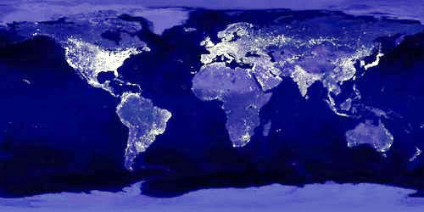
A világ fényszennyezése

Slide 10
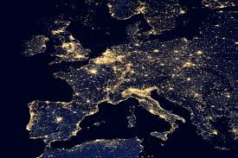
Európa

Slide 11
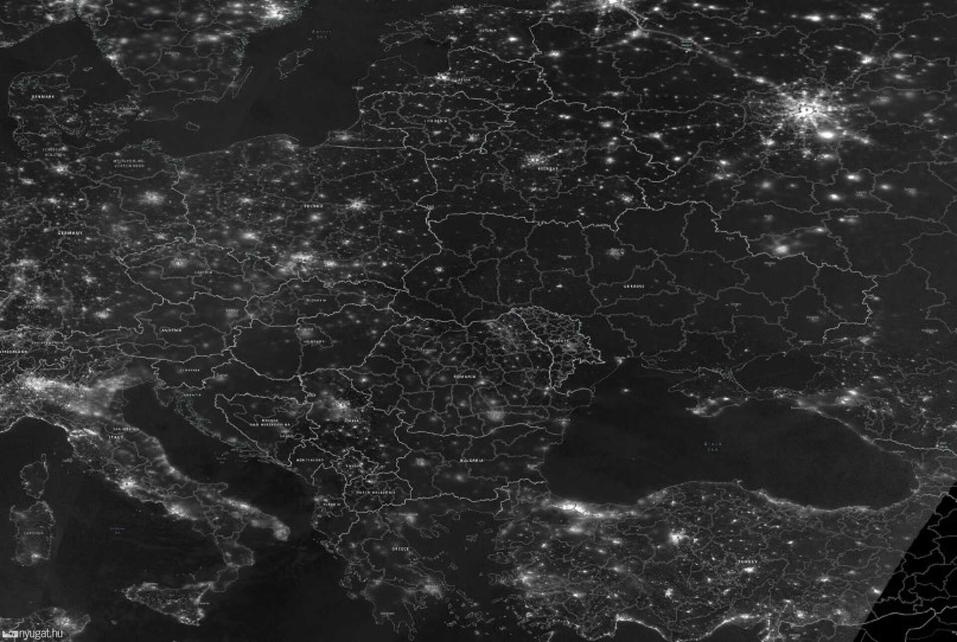
Az orosz-ukrán háború hatása Ukrajnára

Slide 12
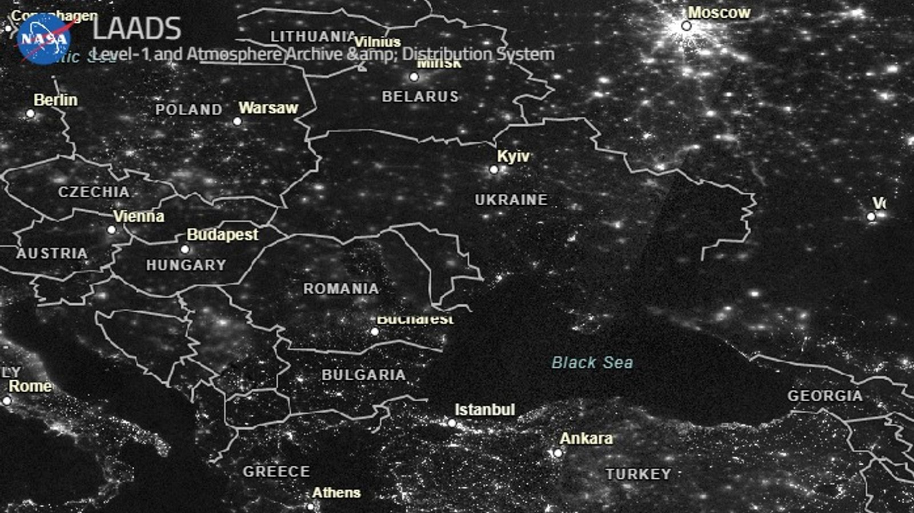
Előtte

Slide 13
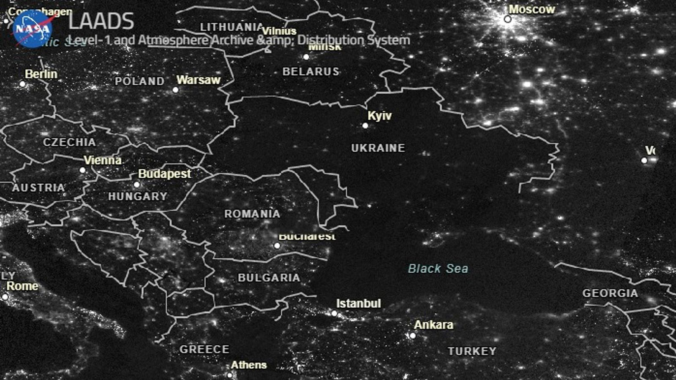
Jelenleg

Slide 14
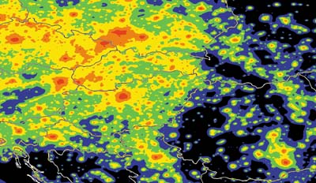
Magyarország fényszennyezettsége

Slide 15
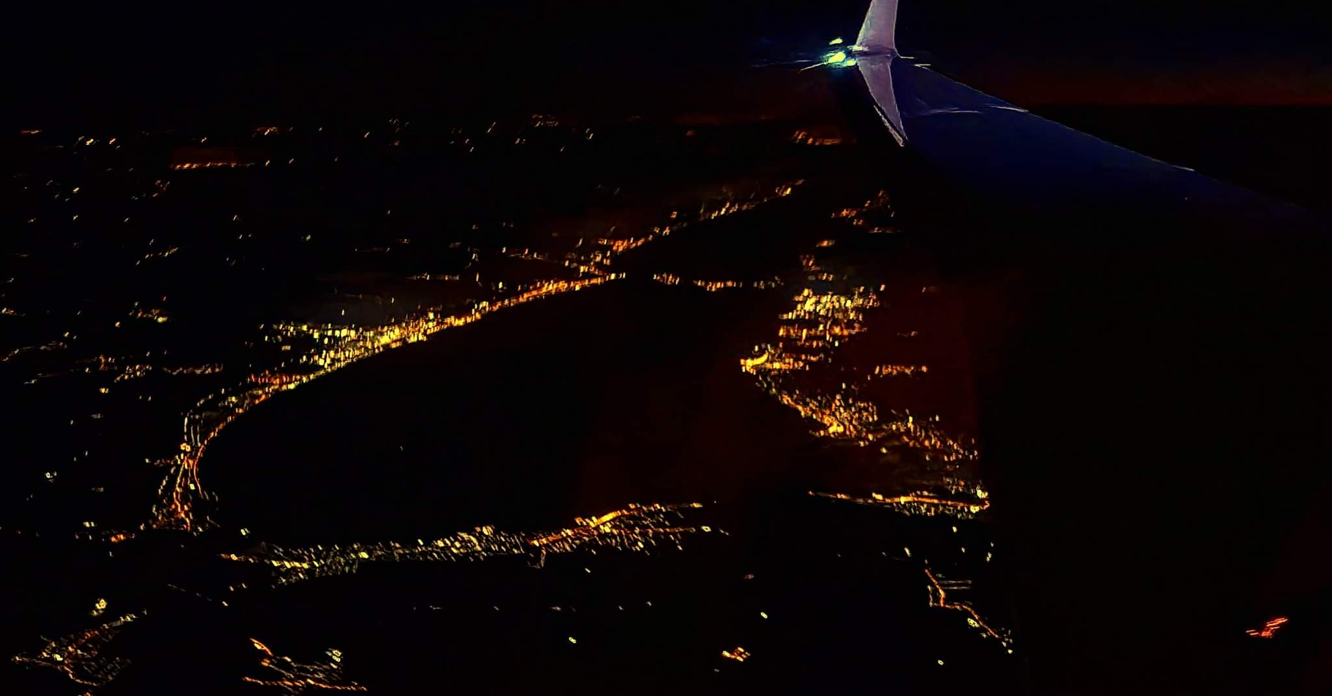
Balaton

Slide 16
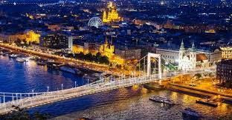
Budapest

Slide 17
Hatások
A fényszennyezés következtében jelentősen csökken a szabad szemmel látható csillagok száma.
Az ökoszisztémát valamilyen mértékben kedvezőtlenül befolyásolja.
Az állatoknál a problémát a fény vonzó- vagy távoltartó hatása okozza.
Az erős megvilágítás gátolja a repülést, a tájékozódást, a látást, a vándorlást, az elterjedést, a szaporodást és a tojásrakást számos rovarnál. Ráadásul az erős fény megzavarja az élőlények bioritmusát is.

Slide 18
Emberekre gyakorolt hatás
Daganatos megbetegedések előfordulásának növekedése.
Pihenési időszak kevésbé hatékony (melatonin hiány).
Nyugtalan alvás.
Életritmus átalakulása (lefekvés, ébredés). Ingerlékenység.
Szórt fények hatása.
Fények visszaverődése a légkör irányába.
Villódzó fények zavaró hatása.

Slide 19
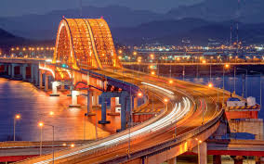

Slide 20
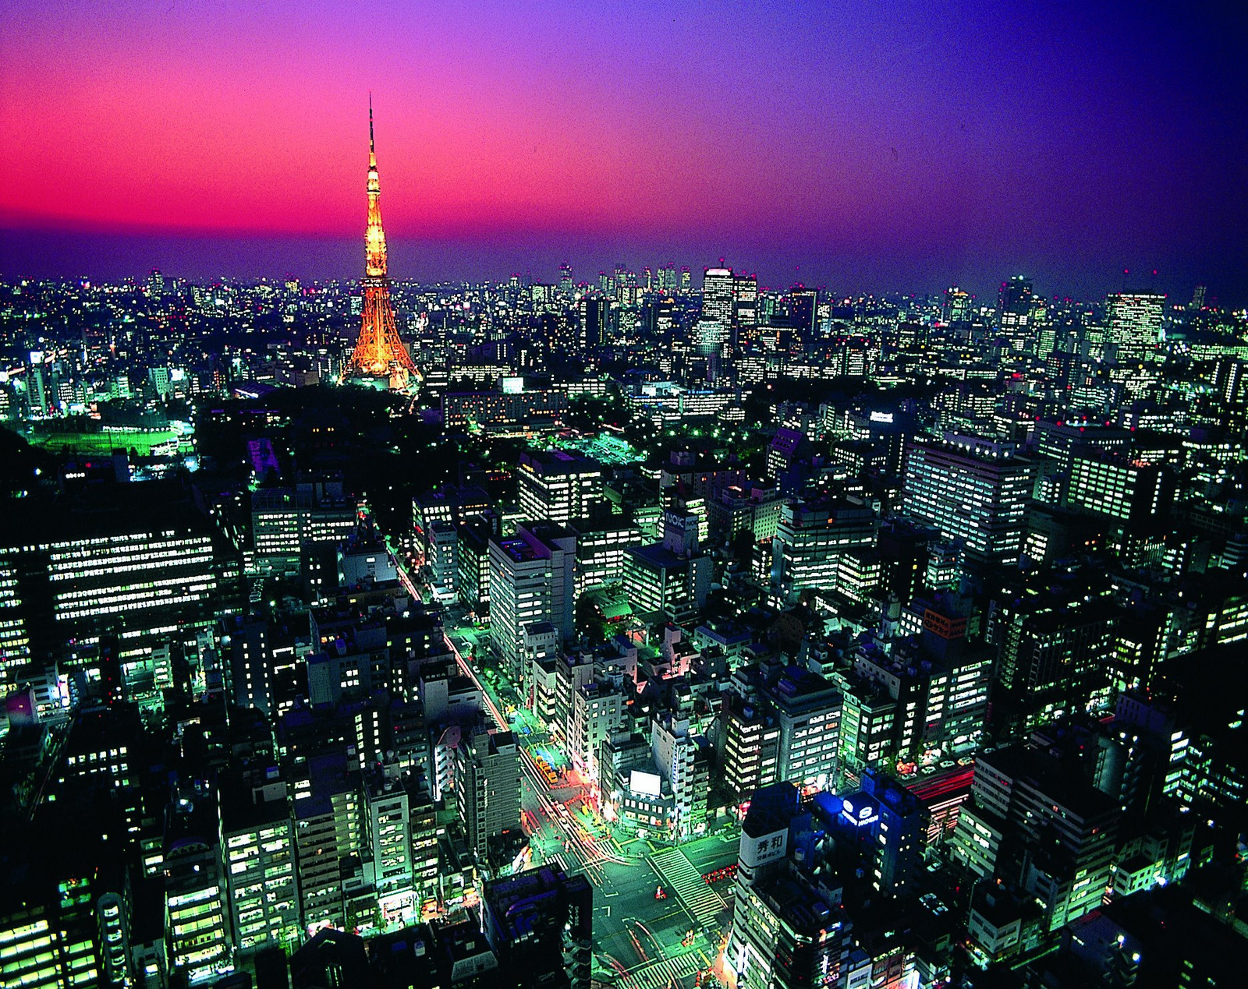

Slide 21
Állatokra gyakorolt hatás
Az erős megvilágítás gátolja
a repülést,
a tájékozódást,
a látást,
a vándorlást,
az elterjedést,
a szaporodást és a tojásrakást.
Természetellenes költőhelyválasztást okoz, megzavarja az élőlények bioritmusát.

Slide 22
Élőlények megtelepedése a fény megjelenése után az „örök sötétség” helyszínein.
Pl. barlangokban
A „Tiszavirágzás” idején a mesterséges fények miatt rengeteg kérész elpusztul.
Fényforrások körül rengeteg rovar jelenik meg.
Vadállatok „kíváncsisága”.
Éjszakai járműforgalom hatása az állatvilágra (és viszont).
A növények fotoszintézise kitolódik a fény hatására.
csökken a virágok száma, változik a pollentermelés, nagyobb éjszakai fényterhelésnél akár el is marad a fák megvilágított oldalán a virágzás.

Slide 23
Kutatás
ELTE Savaria Egyetemi Központ, Dr. Kolláth Zoltán
Eszterházy Károly Egyetem
Kaposvári Egyetem
A Nemzetközi kutatási környezet kialakítása a fényszennyezés vizsgálatának területén projekt 979,99 millió forint vissza nem térítendő pályázati támogatást nyert el az Európai Uniótól, a munka 2017 szeptemberében indult el, futamideje 36 hónap. A pályázat segítségével megvalósuló szakmai tevékenység két fő irány köré csoportosult: a nemzetközi és hazai fényszennyezés-felmérések folytatására és egy közvilágítási mintaprojekt létrehozására.

Slide 24
Bárdudvarnokon és Répáshután korszerűsítették a közvilágítást.
Ez az ország első olyan közvilágítási rendszere, amely a LED-es technológia alkalmazása mellett képes csökkenteni a fényszennyezést, miközben a korábbi világítási rendszerhez képest számottevő energiamegtakarítással is jár.
A lámpatesteket kifejezetten a természet védelme és az egészséges környezet kialakításának igényével tervezték.
Legrosszabb hatása a kék fénynek van. Ez megzavarja az ember 24 órás biociklusát is.

Slide 25
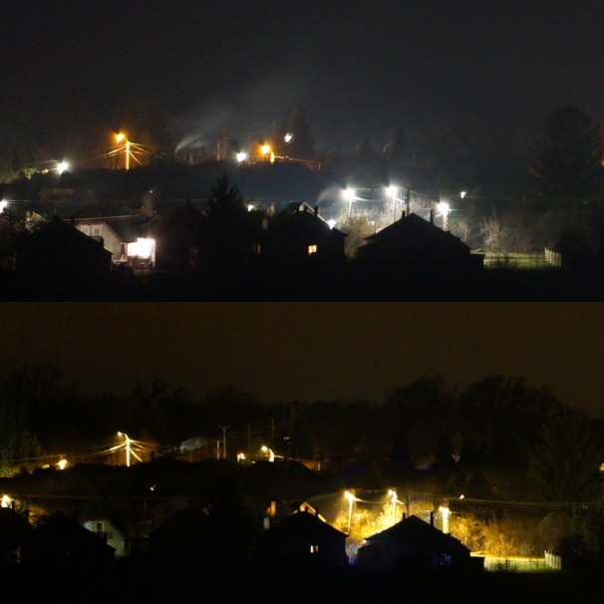
Bárdudvarnok régi és új közvilágítás

Slide 26
Elérhető anyagok az iskolák számára
Oktatási segédanyag:
http://fenyszennyezes.elte.hu/oktatasi.php
Videók:
Fényszennyezésmérés digitális fényképezővel: https://www.youtube.com/watch?v=SOVZIr5gZAA
Hová tűnnek a csillagok? - A fényszennyezés hatásai https://www.youtube.com/watch?v=xr5rWWGFIag

